Slide 1

多重循环及程序调试

Slide 2

线上线下
平台预习

Slide 3

本课目标
掌握Java二重循环
使用跳转语句控制程序流程
掌握程序调试

Slide 4



为什么使用多重循环
如何使用循环输出如下图形
控制行数
控制列数
外层循环
内层循环
Notes:
技能点讲解必须思路清晰，推荐采用3W1H方式，介绍一个技能点必须向学员讲清楚其用途，可以通过案例引入。讲解如何实现时，必须先给出明确的实现步骤，再讲解细节，然后说明注意事项，最后需要对学员的学习效果进行验证。
4

Slide 5

什么是多重循环
一个循环体内又包含另一个完整的循环结构
外层循环
do{
//循环操作1
do{
//循环操作2
}while(循环条件2);
}while(循环条件1);
while(循环条件1){
//循环操作1
while(循环条件2){
//循环操作2
}
}
内层循环
for(循环条件1){
//循环操作1
for(循环条件2){
//循环操作2
}
}
while(循环条件1){
//循环操作1
for(循环条件2){
//循环操作2
}
}
演示示例1：使用双重循环打印图形
Notes:
地球公转和自转
5

Slide 6
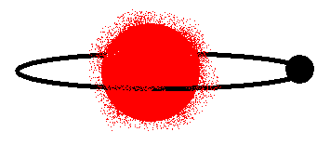
多重循环的使用
注意
各循环可互相嵌套
一般不超过三层
外层循环变量变化一次，内层循环变量要变化一遍
Notes:
地球公转和自转
6

Slide 7
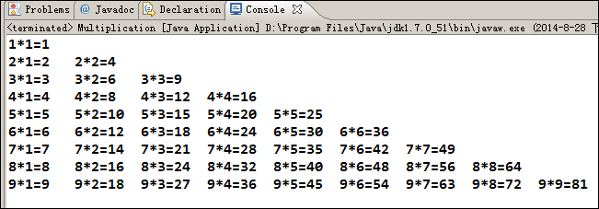
综合案例
使用双重循环输出九九乘法表
演示示例2：输出九九乘法表

Slide 8

break语句
第8圈，
快累死了…
我要退出…
描述4000米长跑比赛
回顾break用于switch
int i = 2;
switch(i){
case 1:
System.out.println("星期一");
break;
case 2:
System.out.println("星期二");
break;
}
//其他语句
for (int i = 0; i<10; i++) {
//跑4000米；
}
if ( 不能坚持 ) {
break; //退出比赛
}
遇到break，立即跳出switch语句

Slide 9
break语句语法
改变程序控制流
用于do-while、while、for循环中，可跳出循环而执行循环后面的语句
while(…) {
……
……
break;
……
……
}
break通常在循环中与条件语句一起使用
跳出当前循环

Slide 10
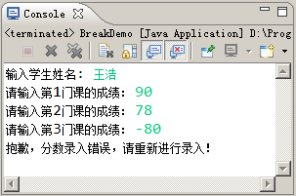
如何使用break语句
循环录入某学生5门课的成绩并计算平均分，如果某分数录入为负，停止录入并提示录入错误
演示示例3：使用break语句

Slide 11


小结
1~10之间的整数相加，得到累加值大于20的当前数
现场编程
提示
1.使用循环进行累加，从1到10
2.判断累加值是否大于20
3.如果大于20，则跳出循环，并打印当前值
Notes:
\01 教学演示案例\现场编程\TestBreak.java
教学指导：
1.教员引导学员分析问题，可以看出问题中包含次数固定的重复操作，故采用for循环
2.教员引导引导学员列出使用for循环的步骤
3.编写代码
11

Slide 12
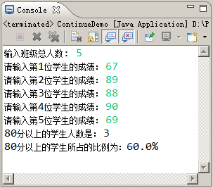
为什么需要continue
循环录入Java课的学生成绩，统计分数大于等于80分的学生比例
1.通过循环，获得
分数大于等于80分的学生人数num
2.判断：如果成绩<80，
不执行num++，直接进入下一次循环

Slide 13
什么是continue语句
continue ：只能用在循环里
continue 作用：跳过循环体中剩余的语句而执行下一次循环
继续下一次循环
while(…) {
……
……
continue;
……
……
}
通常与条件语句一起使用，
加速循环
演示示例4：使用continue语句

Slide 14
小结
求1~10之间的所有偶数和
现场编程
提示
1、使用循环进行累加，循环的范围是从1至10
2 、判断当前数是否为偶数
3 、如果为奇数跳过，执行下一个循环，如果为偶数，进行累加

Slide 15
对比break和continue
使用场合
break常用于switch结构和循环结构中
continue一般用于循环结构中
作用（循环结构中）
break语句终止某个循环，程序跳转到循环块外的下一条语句
continue跳出本次循环，进入下一次循环
双重循环亦如此
return：结束当前方法的执行并退出，返回到调用该方法的语句处

Slide 16


为什么需要程序调试
编写程序过程中有时出现错误，但不好发现和定位错误，有没有好的方法呢？
通过代码阅读或者加输出语句查找程序错误
当程序结构越来越复杂时，需要专门的技术来发现和定位错误，就是“程序调试”
问题
分析

Slide 17
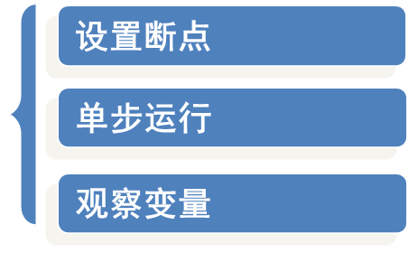
什么是程序调试
当程序出错时，我们也希望能这样
程序执行时忽闪一下就运行结束，怎么让程序一步一步运行？
断点： 程序暂停执行的代码行
程序调试

Slide 18
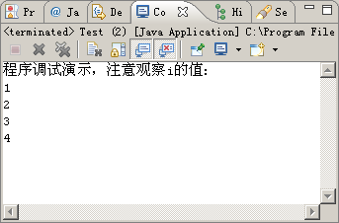
如何进行程序调试
顺序输出1～5这5个数字
int i = 1;
System.out.println("程序调试演示，注意观察i的值：");
while(i < 5){
System.out.println(i);
i++;
}
演示示例5：程序调试
Notes:
F5：单步跳入
F6：单步跳过
单击“继续”按钮或F8，执行时只在断点处停下
18

Slide 19
练习1：输出九九表
需求说明
程序调试跟踪双重循环输出九九乘法表的过程
Notes:
“课堂练习”部分：明确需求说明和完成时间，并提供效果图，或者在做练习前，先当场演示。
注意：每个课堂练习的完成时间需要控制在10-15分钟。
对于学员做的过程中，出现的共性问题进行集中讲解。
19

Slide 20
练习2：打印数列
使用循环输出 100、95、90、85.......5
提示：可尝试使用for、while、do-while三种循环实现
Notes:
/*for(int i=100;i>=5;i=i-5){
System.out.println(i);
}*/
/*int i=100;
do{
System.out.println(i);
i-=5;
}while(i>=5);*/
int i=100;
while(i>=5){
System.out.println(i);
i-=5;
}
20

Slide 21
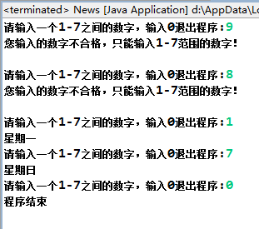
练习3：输出星期数
从键盘输入一位整数，当输入1~7时，输出“星期一”~“星期日”
输入其他数字时，提示用户重新输入
Notes:
Scanner input = new Scanner(System.in);
int num=0;
do{
System.out.print("请输入一个1-7之间的数字，输入0退出程序:");
num = input.nextInt();
if(num<0 || num>7){
System.out.println("您输入的数字不合格，只能输入1-7范围的数字！\n");
continue;
}
switch(num){
case 1:
System.out.println("星期一");
break;
case 2:
System.out.println("星期二");
break;
case 3:
System.out.println("星期三");
break;
case 4:
System.out.println("星期四");
break;
case 5:
System.out.println("星期五");
break;
case 6:
System.out.println("星期六");
break;
case 7:
System.out.println("星期日");
break;
}
}while(num!=0);
System.out.println("程序结束");
21

Slide 22
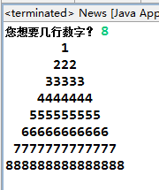
练习4：输出星期数
使用双重循环根据用户输入的数字，输出如下图形
Notes:
要求强调会干什么、能干什么。在目标的重点、难点右侧，插入“重点”、“难点”图片，以引起学员重视。
22

Slide 23
总结
双重循环中，外层循环变量与内层循环变量的关系是什么？
在循环中，break的作用是什么？
在循环中，continue的作用是什么？
如何进行程序调试？
Notes:
每个PPT最后要进行总结，总结不是简单的技能点罗列，要突出重难点。
推荐可以采用问答的方式。
23

Slide 24
问题及作业
集中问题&课后作业

Slide 25


扫一扫 关注课工场
扫一扫 下载APP

